Slide 1
Objektorientierte Programmierung
Eine kleine Einführung in wichtige Konzepte
Michael Greminger 2021-03-17

Slide 2
Klassen (1)
Objektorientiere Programmierung (OOP) versucht, reale Dinge abzubilden
Adresse
Window
Konto
Dafür gibt es in den wesentlichen Programmiersprachen das Konstrukt einer Klasse
In Python
class Window: …

Slide 3
Klassen (2)
Eine Klasse besteht aus
Attributen
«Variablen»
Werden so in Python genannt. In anderen Programmiersprachen werden andere Bezeichnungen benutzt, zb data member in C++
Methoden
«Funktionen»
(in C++ zb. «member functions»)
class Window
posX
posY
width
height
title
moveBy(dx, dy)
show()
maximize()
Attribute
Methoden

Slide 4
Instanzen
Damit man mit einer Klasse “arbeiten” kann, muss man Instanzen von ihr machen
Eine Klasse braucht “keinen” Speicherplatz, nur die Instanzen!
class Window
posX
posY
width
height
title
moveBy(dx, dy)
show()
maximize()
instance of class Window
0
0
500
300
“Python”
moveBy(dx, dy)
show()
maximize()
instance of class Window
456
356
200
300
“Microsoft Word”
moveBy(dx, dy)
show()
maximize()

Slide 5
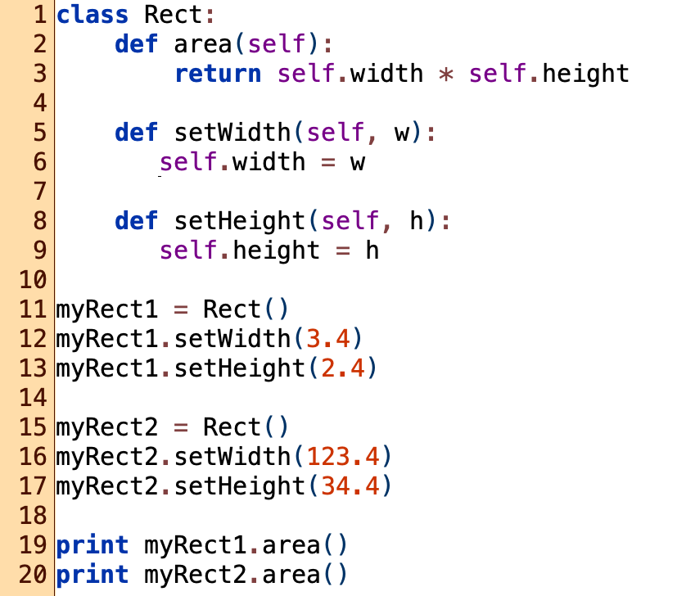
Konkret in Python

Slide 6
Ein paar Bemerkungen
Eine Methode (einer Klasse) kann auf folgende Variablen zugreifen:
Attribute (von sich “selbst”!)
Argumente
(Globale Variablen)
…
Oft möchte man beim instanzieren einer Klasse gleich Argumente übergeben (oder die Attribute initialisieren). Dies geschieht wie folgt (in anderen Sprachen “Konstruktor” genannt)

Slide 7
Grundkonzepte
Abstraktion
Datenkapselung
Vererbung
Polymorphie

Slide 8
Abstraktion (2)
Eine Klasse besteht aus
Attributen
«Variablen»
Werden so in Python genannt. In anderen Programmiersprachen werden andere Bezeichnungen benutzt, zb data member in C++
Methoden
«Funktionen»
(in C++ zb. «member functions»)
Eine Klasse ist ein Datentyp!
Damit ich mit einer Klasse arbeiten kann, muss ich Instanzen davon machen.
homeAdresse = Adresse(“Winterthur”)
workAddresse = Adresse(“St. Gallen”)
sdfadfsa

Slide 9
Abstraktion (1)
Objektorientiere Programmierung (OOP) versucht, reale Dinge abzubilden
Adresse
Window
Konto
Dafür gibt es in den wesentlichen Programmiersprachen das Konstrukt einer Klasse
class Window: …

Slide 10
Abstraktion (3)

